Slide 1
Bezkyslíkaté kyseliny

Slide 2
Charakteristika
jsou dvouprvkové sloučeniny vodíku a nekovových prvků (halogeny a síra)
halogeny a síra se slučují s vodíkem za vzniku halogenovodíků a sulfanu
jsou silné žíravé kyseliny
ve vodě se štěpí (ionizují) na kationty vodíku H⁺ a zbytek kyseliny HCl → H⁺ + Cl⁻
lakmus barví červeně - čím nižší pH, tím silnější kyselina

Slide 3
Bezpečnost při práci s kyselinami
kyseliny jsou silné žíraviny
pracujte s nimi v ochranném oděvu, v gumových rukavicích a s brýlemi
při potřísnění omývejte postižené místo proudem studené vody a neutralizujte slabým roztokem sody
při ředění kyselin ji nalévejte vždy do vody

Slide 4
Významné bezkyslíkaté kyseliny
kyselina chlorovodíková
kyselina fluorovodíková
kyselina bromovodíková
kyselina jodovodíková
kyselina sulfanová (sirovodíková)

Slide 5
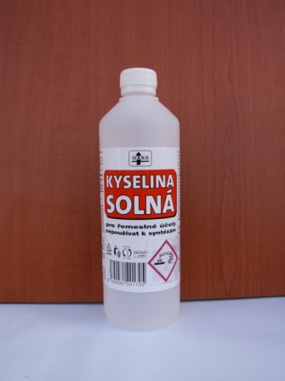
Kyselina chlorovodíková
HCl
prodává se jako 37% kyselina solná
je bezbarvá těkavá kapalina
silná žíravina
koncentrovaná HCl na vzduchu dýmá (unikají páry chlorovodíku)
0,3% - 0,4% roztok HCl je součástí žaludečních šťáv
Využití: - druhá nejpoužívanější kyselina v průmyslu (po kyselině sírové) - s kyselinou dusičnou tvoří lučavku královskou (rozpouští zlato, platinu) - čištění bazénů od vodního kamene

Slide 6
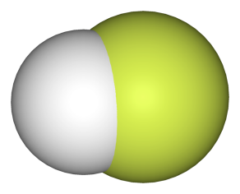
Kyselina fluorovodíková
HF
bezbarvá dýmavá kapalina
má silné žíravé účinky
leptá kůži, oči i zažívací ústrojí
Využití: - leptání skla - rozpouští většinu oxidů kovů i kovy samotné

Slide 7
Kyselina sulfanová
starší název sirovodíková
H₂S
slabá kyselina
vzniká rozpouštěním sulfanu ve vodě
sulfan (sirovodík) H₂S - bezbarvý plyn, zapáchající po zkažených vejcích - prudce jedovatý (dráždivý i dusivý)

Slide 8
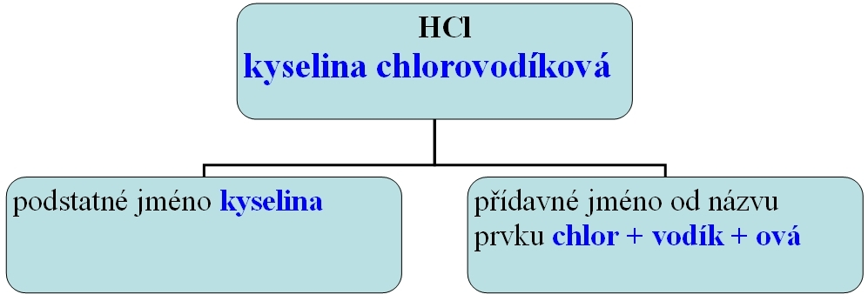
Názvosloví bezkyslíkatých kyselin
názvy se tvoří slovem kyselina a přidáním koncovky –ová k názvu původní sloučeniny (kyselina chlorovodíková)

Slide 9
Vytvořte názvy nebo vzorce
kyselina chlorovodíková
HF
kyselina sulfanová
HBr
kyselina jodovodíková
HCl
kyselina fluorovodíková
H₂S
kyselina bromovodíková
HI

Slide 10
Doplňte chemické rovnice
FeS + HCl → ……… + FeCl₂
H₂ + S → ………
H₂ + ……… → HCl
Řešení:
FeS + 2 HCl → H₂S + FeCl₂
H₂ + S → H₂S
H₂ + Cl₂ → HCl

Slide 11
Shrnutí Doplňte text
Bezkyslíkaté kyseliny jsou ……… sloučeniny ……… a síry s ………, jsou silné ………, mají ……… účinky. Lakmus barví ……… . Patří mezi ně kyselina chlorovodíková, ………, ………, ……… a ……… . HCl se prodává jako 37% kyselina ......... . Slabě koncentrovaná HCl se nachází v ……… ……… . HF leptá ……… . H₂S vzniká rozpouštěním ……… ve ……… . Sulfan zapáchá po ……… ………, je ……… ……… . Při ředění kyselin naléváme vždy ……… do ……… .

Slide 12
Řešení shrnutí
Bezkyslíkaté kyseliny jsou dvouprvkové sloučeniny halogenů a síry s vodíkem, jsou silné žíraviny, mají leptavé účinky. Lakmus barví červeně. Patří mezi ně kyselina chlorovodíková, fluorovodíková, bromovodíková, jodovodíková a sulfanová. HCl se prodává jako 37% kyselina solná. Slabě koncentrovaná HCl se nachází v žaludečních šťávách. HF leptá sklo. H₂S vzniká rozpouštěním sulfanu ve vodě. Sulfan zapáchá po zkažených vejcích, je prudce jedovatý. Při ředění kyselin naléváme vždy kyselinu do vody.

Slide 13
Zdroje
http://www.chemierol.wz.cz/nazvoslovi%20bezkysl%20k.jpg
http://images2.wikia.nocookie.net/__cb20070427142806/necyklopedie/images/thumb/e/ed/%C5%BD%C3%ADravina.png/480px-%C5%BD%C3%ADravina.png
http://www.hokr.cz/picts/chemie-kyselina-chlorovodikova/kyselina_solna_obal_1l.jpg
http://upload.wikimedia.org/wikipedia/commons/thumb/5/59/Hydrogen-fluoride-3D-vdW.png/744px-Hydrogen-fluoride-3D-vdW.png
http://www.stromprop.cz/obrazky/eshop/20/zon04.gif
http://www.stromprop.cz/obrazky/eshop/20/zon06.gif
http://www.safetyshop.cz/data/products/00213_gc8dv2ce.gif

